Slide 1
Работа с одаренными детьми
Н.Ф. Нагуманова
Учитель английского языка МБОУ «Лицей имени В. В. Карпова»

Slide 2
Что мы будем сегодня рассматривать
1
Поговорим о социальной значимости одаренных детей.
2
Что такое одаренность?
3
Система работы с одаренными детьми в школе
4
Сложность работы с одаренными учениками
5
Стандартные подходы в обучении
6
Возрастание роли неурочной деятельности

Slide 3
Управление качеством в школе начинается с работы с человеком и, прежде всего с учителем, и заканчивается работой с кадрами, повышением их профессионального уровня. Других путей нет…
Ю.А. Конаржевский

Slide 4
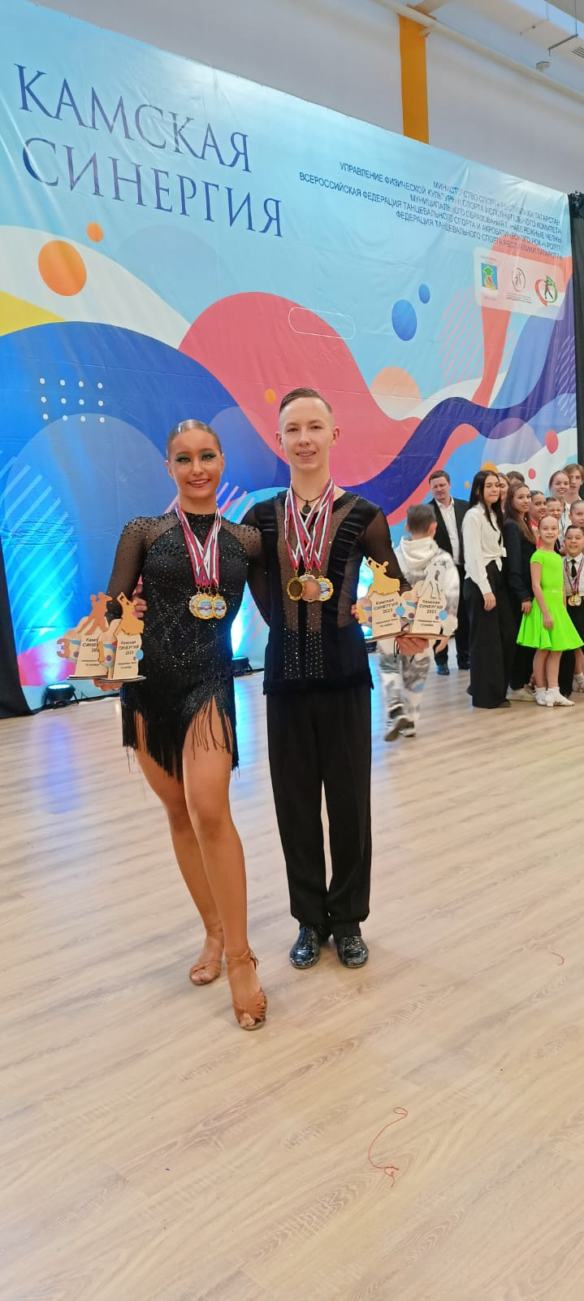
10 фактов, которые показывают: ваш ребенок – одарен
Хранит информацию.
2. Обширный круг интересов.
3. Рано начинает читать и писать.
4. Музыкально или художественно одарен.
5. У ребенка бывают периоды глубокого сосредоточения.
6. Имеет хорошую память.
7. Имеет «продвинутый» словарный запас.
8. Уделяет внимание деталям.
9. Действует как собственный критик.
10. Понимает сложные понятия.

Slide 5
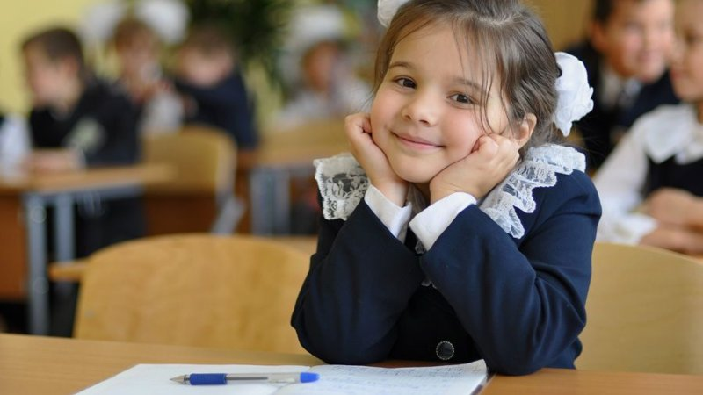
Выбор форм и методов зависит от: - вида одарённости; - возраста ребёнка; - социального статуса семьи ребёнка; - уровня одарённости; - активности самого ребёнка; - профессиональной подготовки педагога.

Slide 6
Одаренным и талантливым детям свойственны следующие черты:
Сильно развито чувство справедливости;
Остро воспринимают общественную несправедливость;
Не могут четко отделить реальность от фантазии;
Хорошо развито чувство юмора;
Одаренные дети часто пытаются решать проблемы, которые им пока «не по зубам»;
Для них характерны преувеличенные страхи, поскольку способны вообразить множество опасных последствий.

Slide 7
Одаренность - сложное явление, она имеет свои положительные и отрицательные последствия. К положительным проявлениям одаренности можно отнести - хорошие вербальные способности, постоянство, независимость, творческие способности, разнообразие интересов, чувство ценности, хорошую память, настойчивость, абстрактность мышления и т.д. К отрицательным -индивидуализм, различную скорость мышления и письма, нестабильность интересов, проявление диктаторства, повышенную требовательность и нетерпимость.

Slide 8
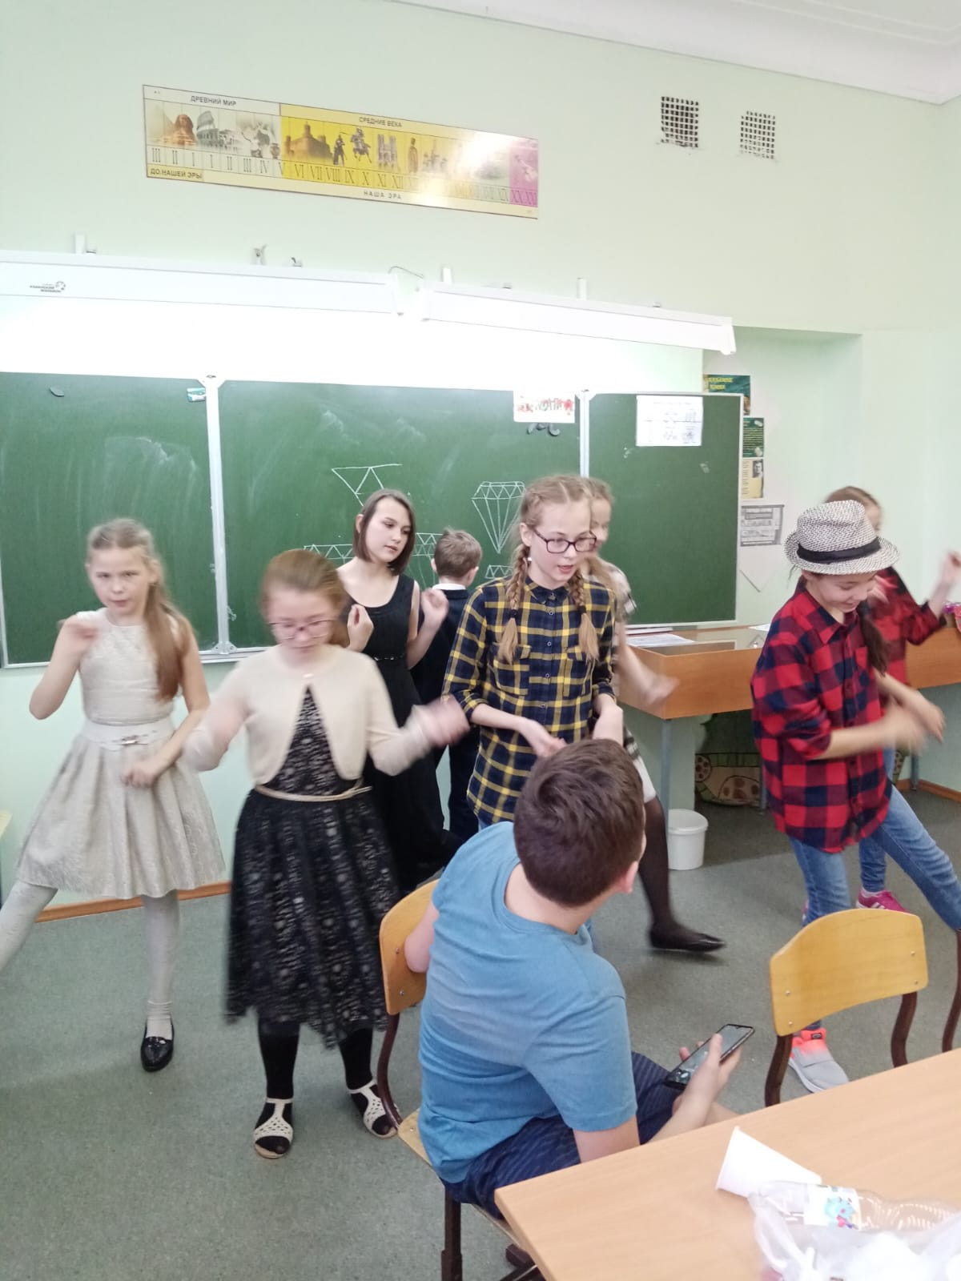
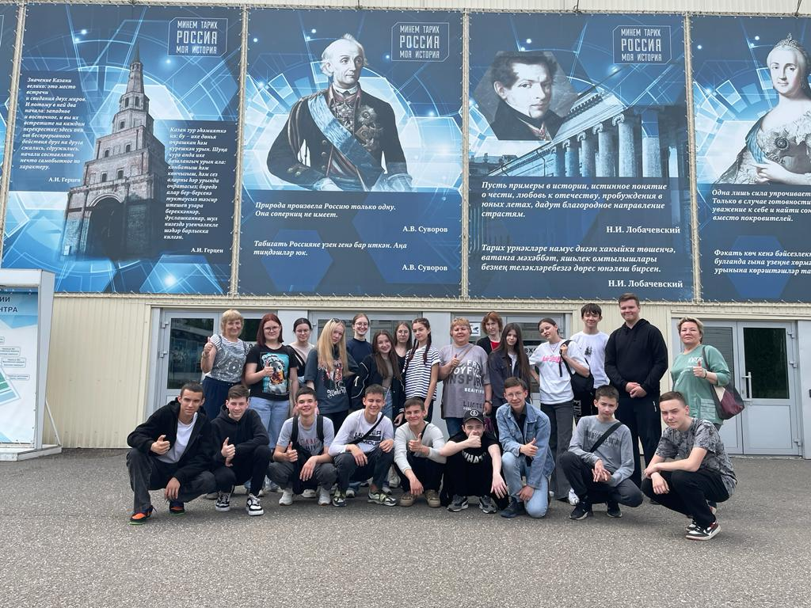
Работа с одаренными детьми состоит из урочной и неурочной деятельности

Slide 9
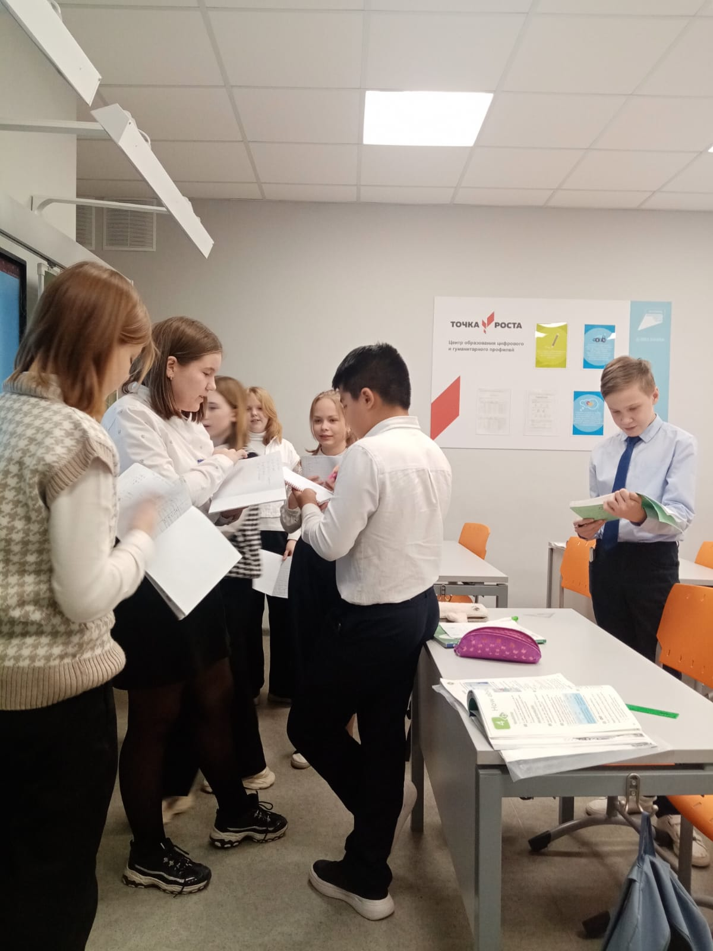
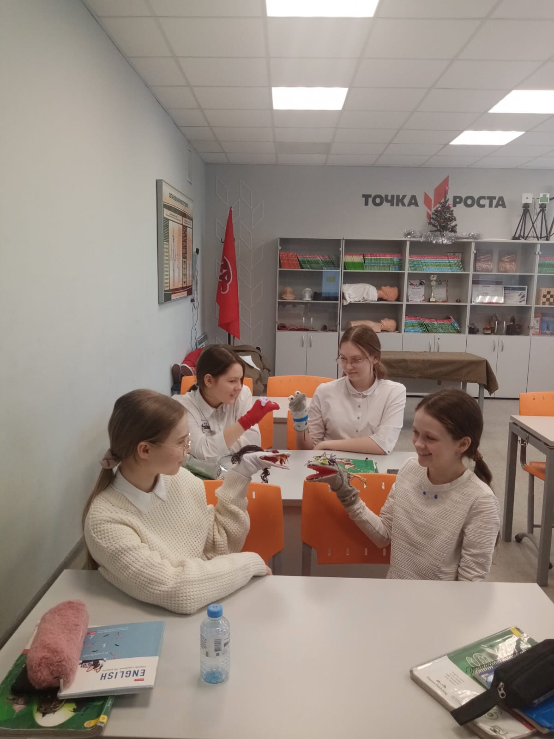
Урочная деятельность:
- проблемно-развивающее обучение,
- проектно-исследовательская деятельность,
- игровые технологии (деловые игры и путешествия),
- информационно-коммуникативные технологии для удовлетворения познавательной мотивации,
-АМО и модерации развития способностей ( разноуровневые тесты, презентации, тренажёры)
- творческие и нестандартные задания.
-игровые технологии (деловые игры и путешествия)

Slide 10
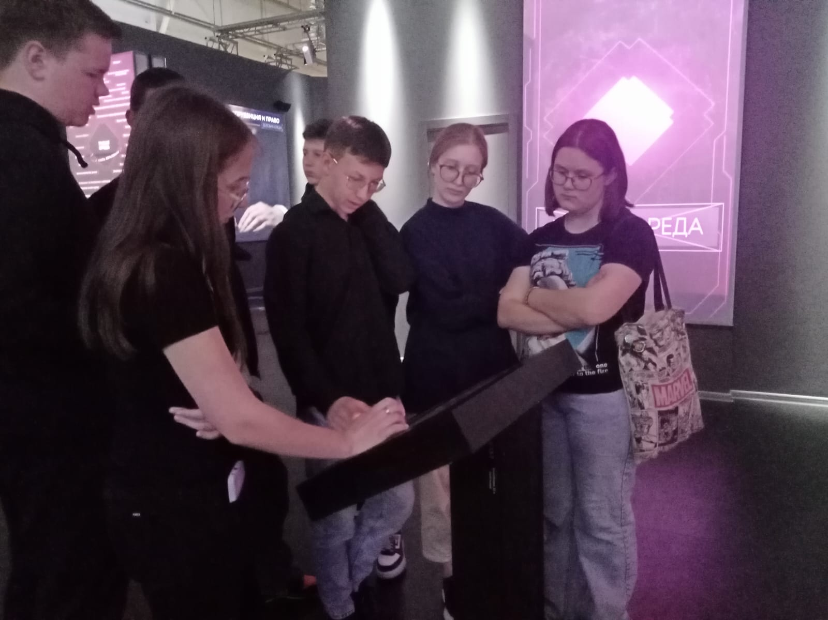
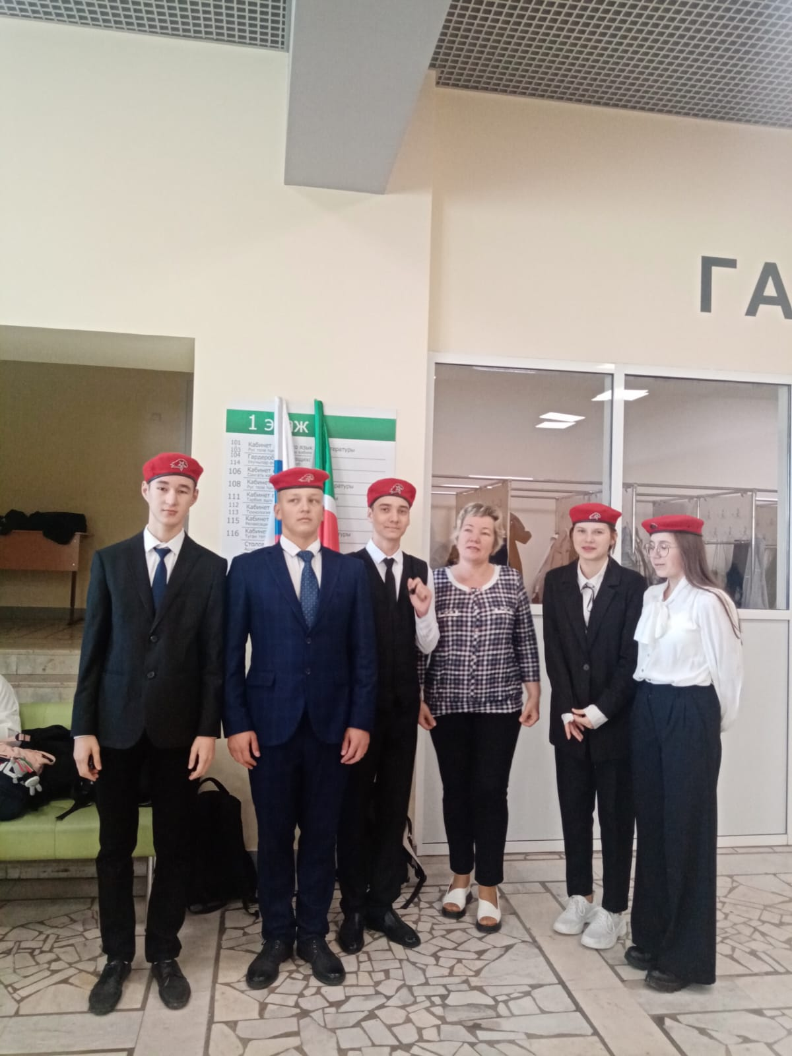
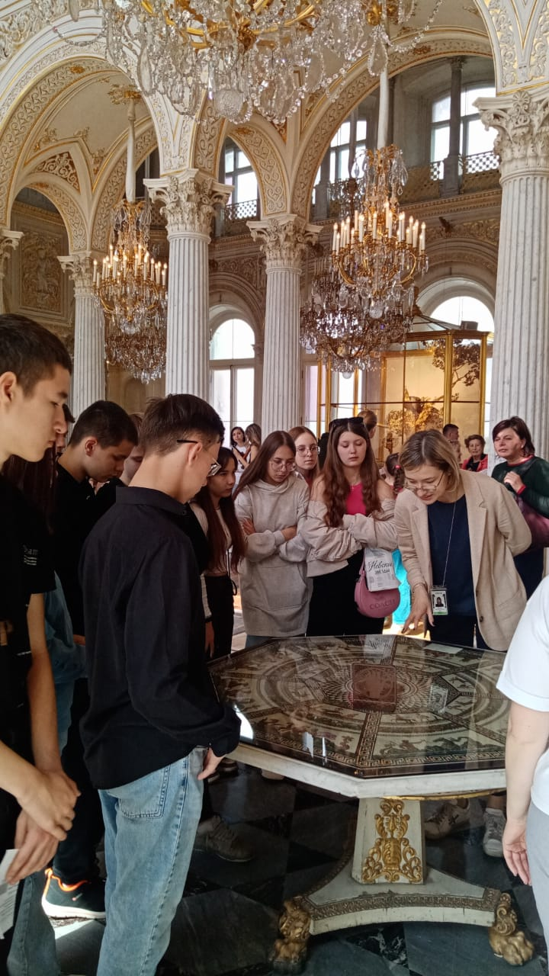
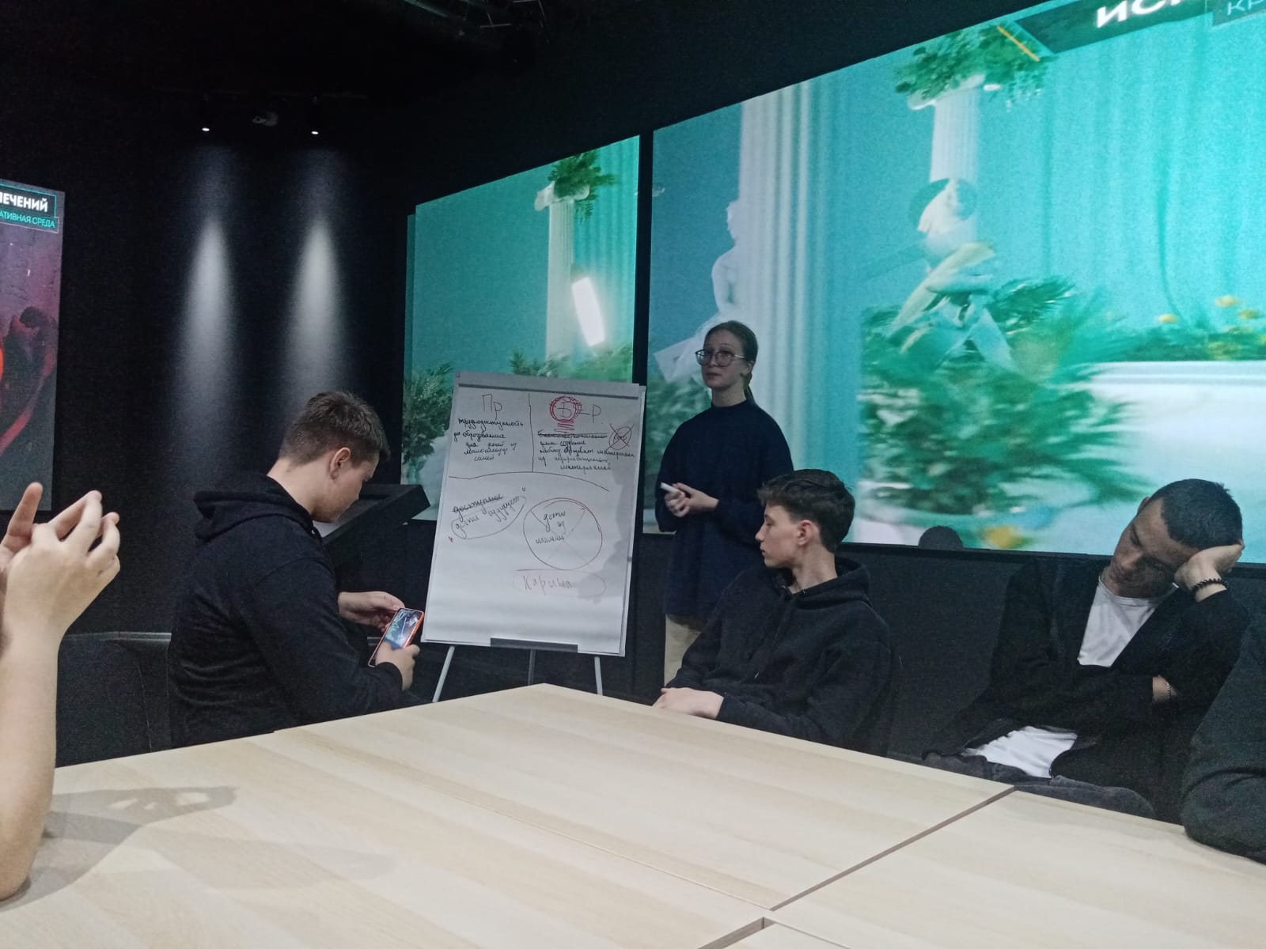
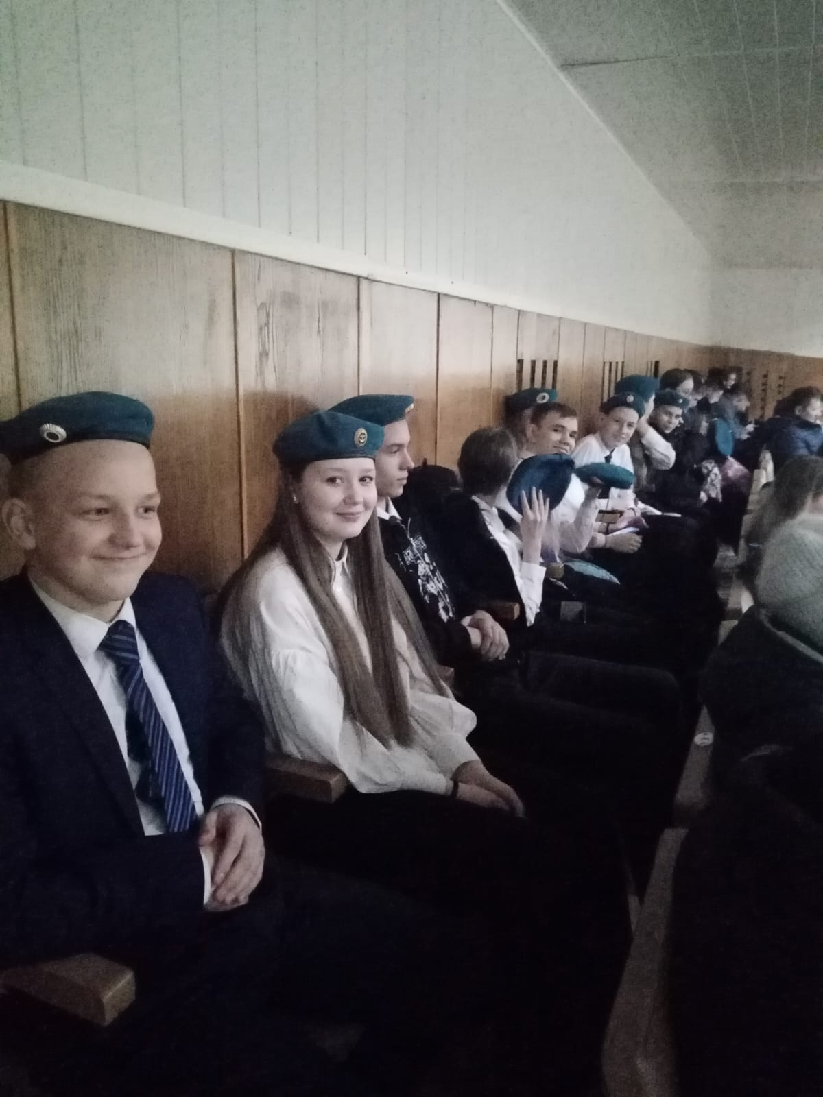
This is where you section ends. Duplicate this set of slides as many times you need to go over all your sections.

Slide 11
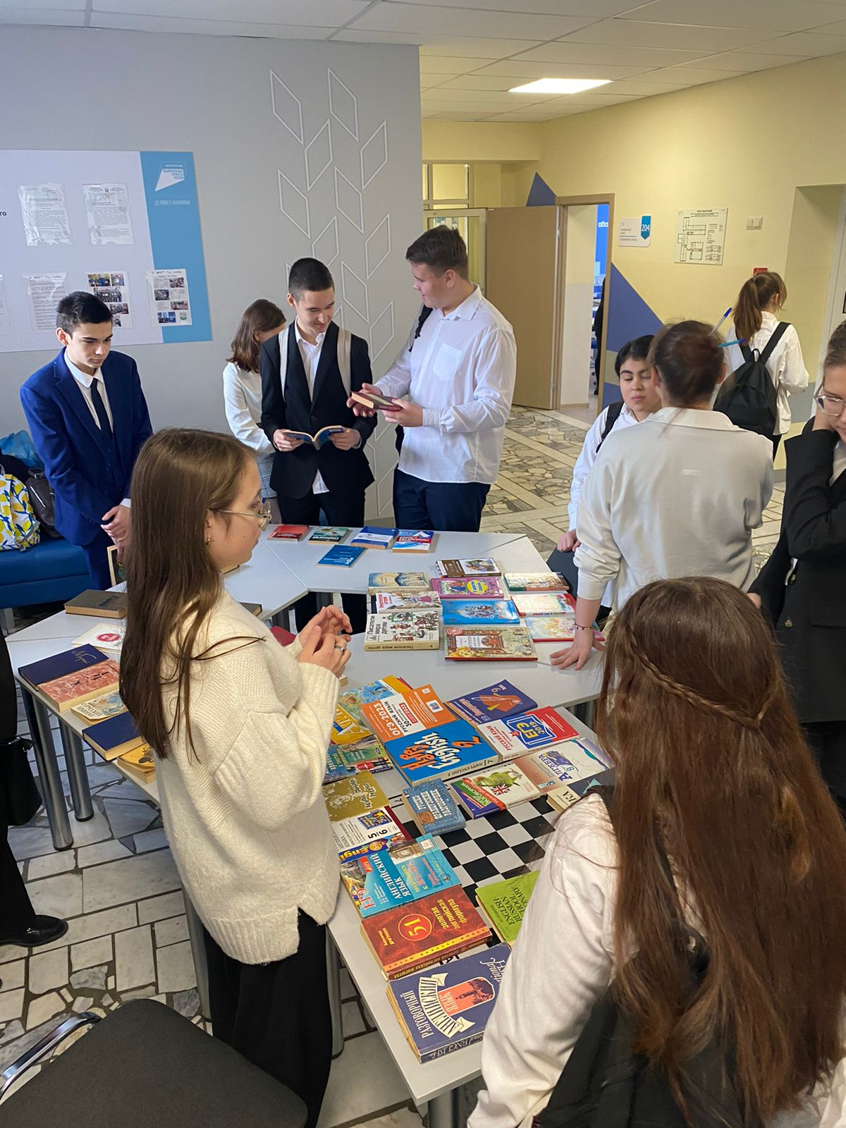
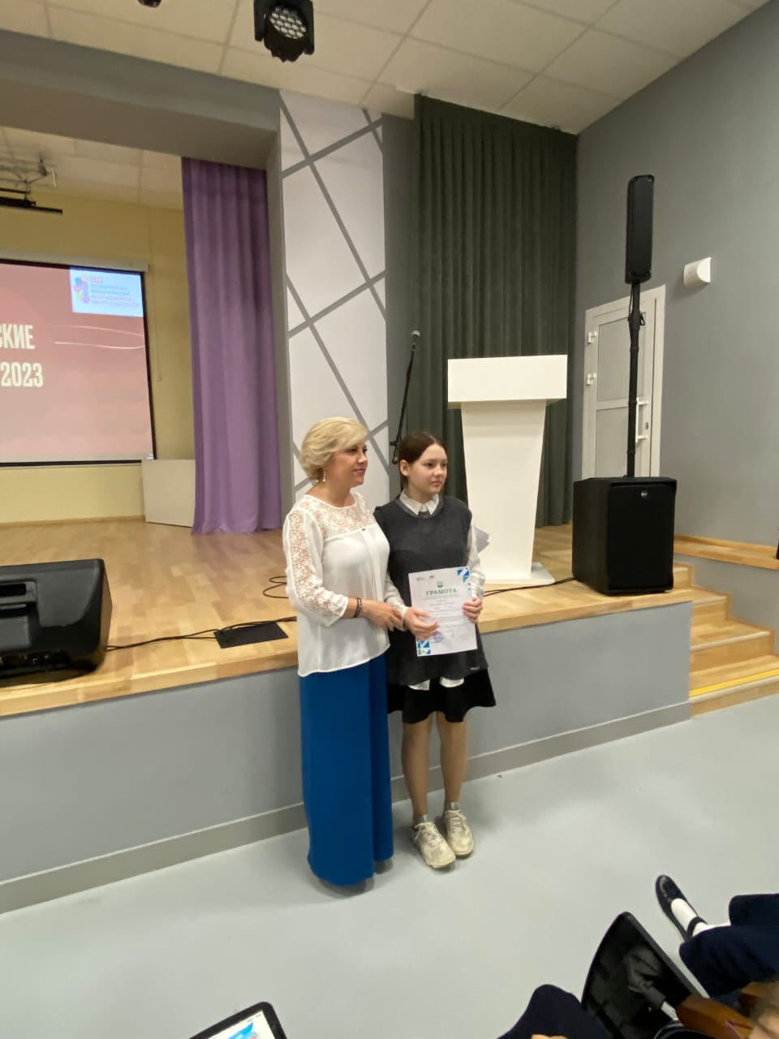
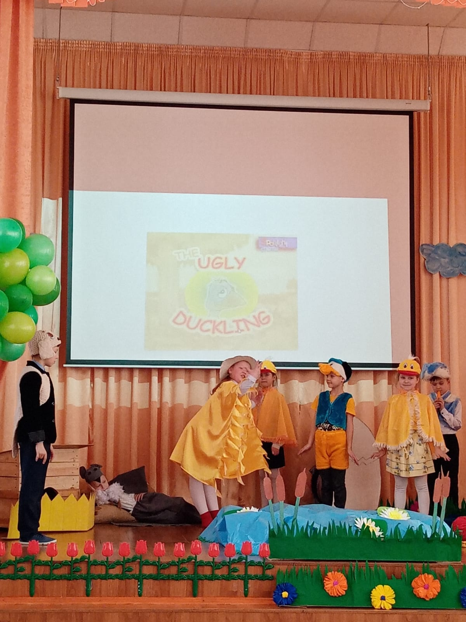
Неурочная деятельность:
факультативы,
предметные недели,
театрализованные праздники,
олимпиады и конкурсы по предметам,интересам
.

Slide 12
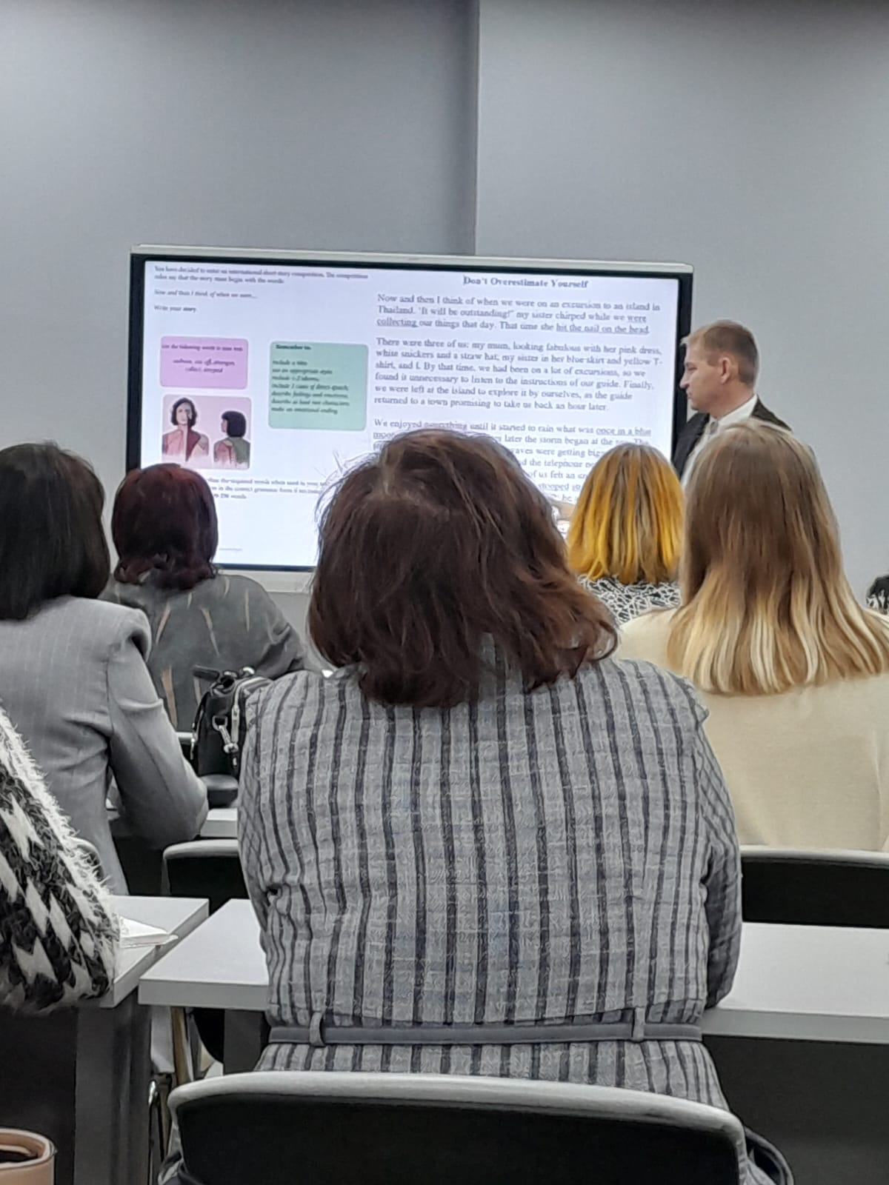
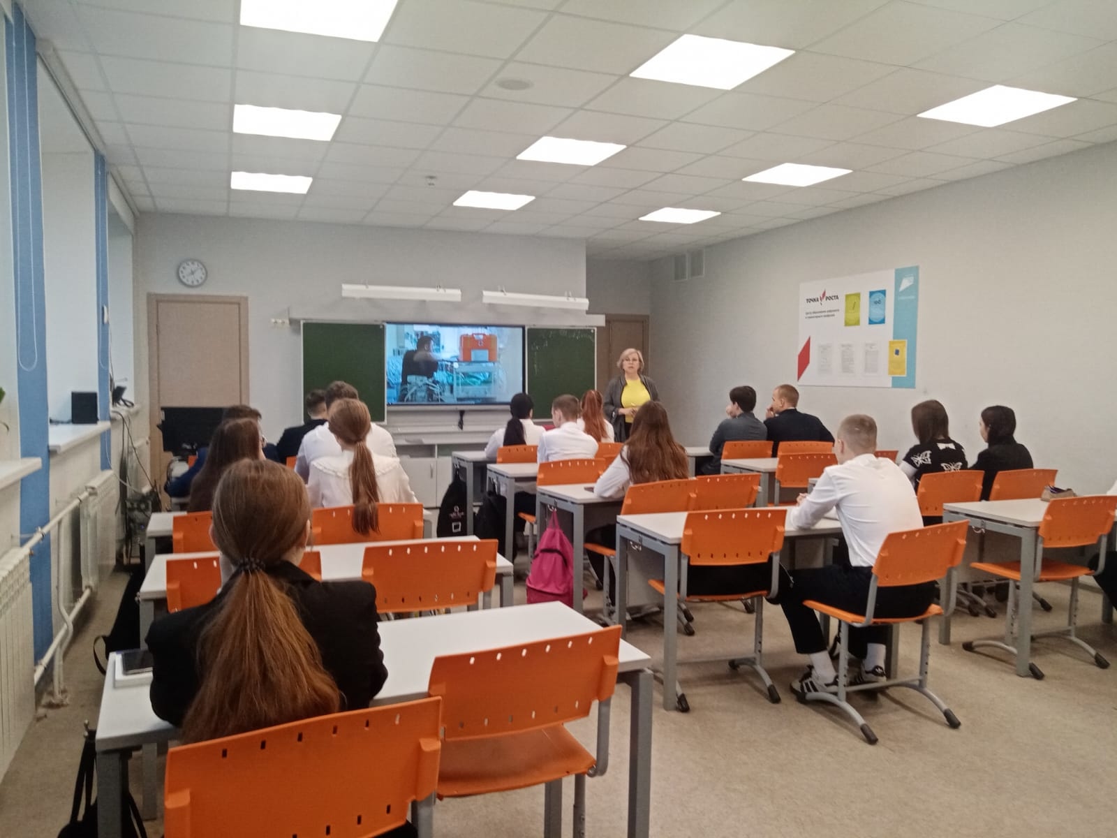
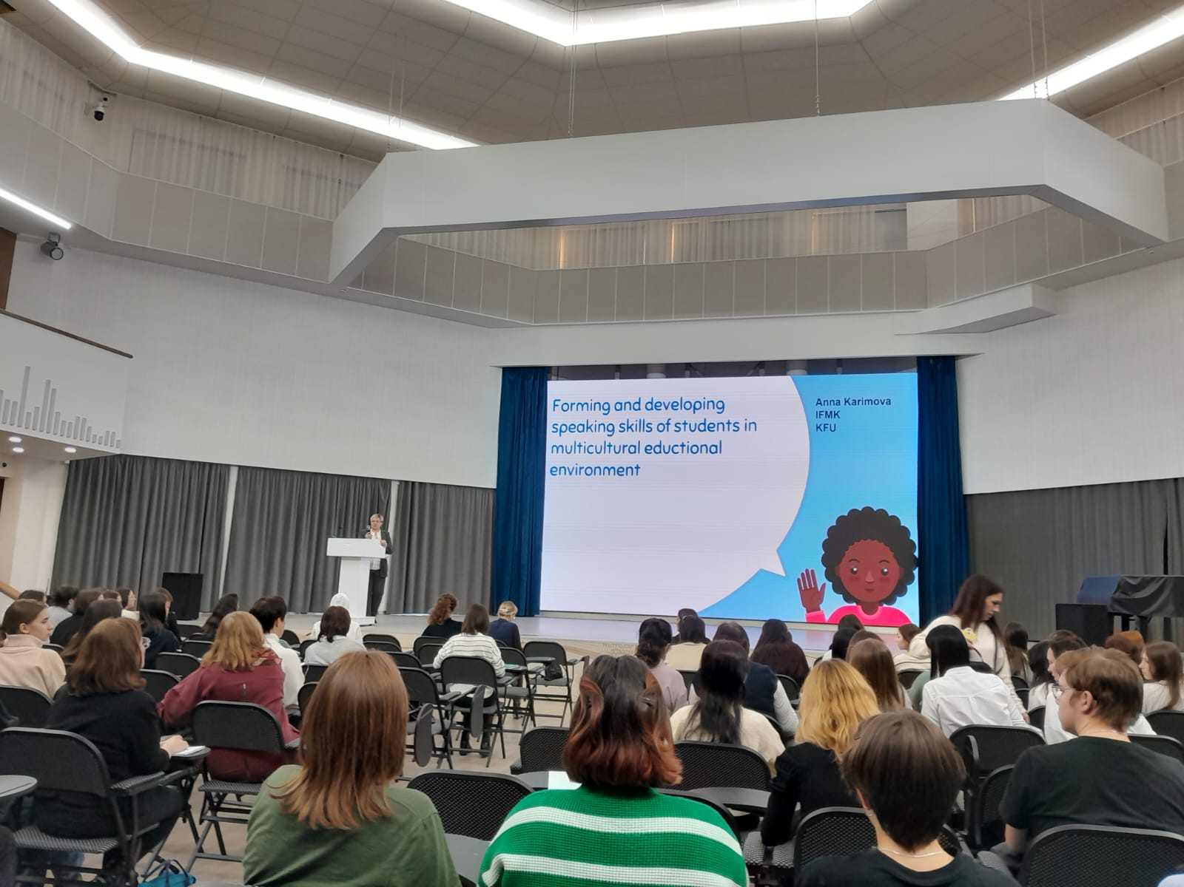
Чтобы учитель имел возможность соответствовать высоким требованиям, предъявляемым к его профессиональным и личностным компетенциям при работе с одаренными учениками, требуется особая система подготовки и повышения квалификации педагогов, работающих с такими детьми.

Slide 13
Thank you!

